Slide 1
분기 한정법

Slide 2
분기 한정(Branch and Bound)
-Branch = 가지
-조건을 제시하여 실행 시간 을 줄임.
-방문 된 것과 아닌 것의 명확한 구분이 있어야함.
-기본적인 컨셉은 벡트레킹 에서 나옴.
-bound는 현재의 상태에서 나올 수 있는 최대 혹은 최소의 값을 의미한다.

Slide 3
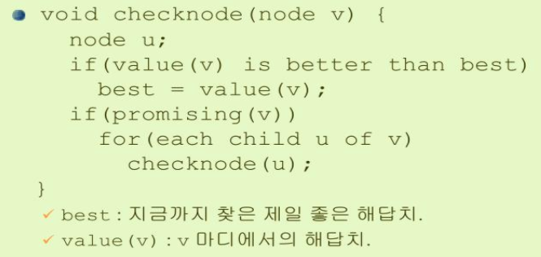
분기한정 기본 틀

Slide 4
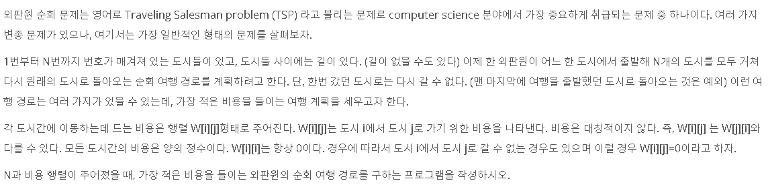
2098 번 외판원 순회

Slide 5


